Slide 1
ДИГИТАЛНИ ПУБЛИЧНИ УСЛУГИ
Тема 6: Електронни услуги в АЗ

Slide 2
КАКВО ДА ОЧАКВАТЕ ОТ ТАЗИ ТЕМА?
В края на темата, обучаемите би следвало да са придобили:
Знания:
Разбиране за основните услуги, предоставяни от АЗ.
Умения:
Умение за регистриране, изпълнение на основни услуги, предоставяни от АЗ.
Нагласи:
Разпознава предимствата и има положителна нагласа да използва електронни услуги на АЗ.
Ще научите:
какви услуги предлага порталът чрез различните начини за идентификация

Slide 3
ОБЩА ИНФОРМАЦИЯ ЗА АЗ
Агенция по заетостта (АЗ)
Основните функции на АЗ са:
е изпълнителна агенция към министъра на труда и социалната политика за реализиране на държавната политика по насърчаване на заетостта
Регистриране на свободните работни места и на лицата, активно търсещи работа
Посреднически услуги за осигуряване на заетост
Съвместно участие с общините и работодателите в разработването на общополезни за общината и държавата дейности
Участие в разработването и реализацията на програми и мерки за заетост и обучение, насочени към точно определени групи от безработни лица, които по различни причини са по-трудно приспособими на пазара на труда
Изпълнение, самостоятелно или съвместно с други органи или организации, на проекти и програми в областта на заетостта, професионалното обучение и квалификация, социалната интеграция, финансирани от предприсъединителните фондове на Европейския съюз или от други международни организации (в т.ч. и такива с участие на български ресурси)
Защита и запазване на заетостта
Организиране на квалификационно и мотивационно обучение за безработни и заети лица
Посредническа дейност за заетост на български граждани в чужбина и на чужденци в България
Анализиране на търсенето и предлагането на пазара на труда и прогнозиране на евентуалните промени в него.

Slide 4
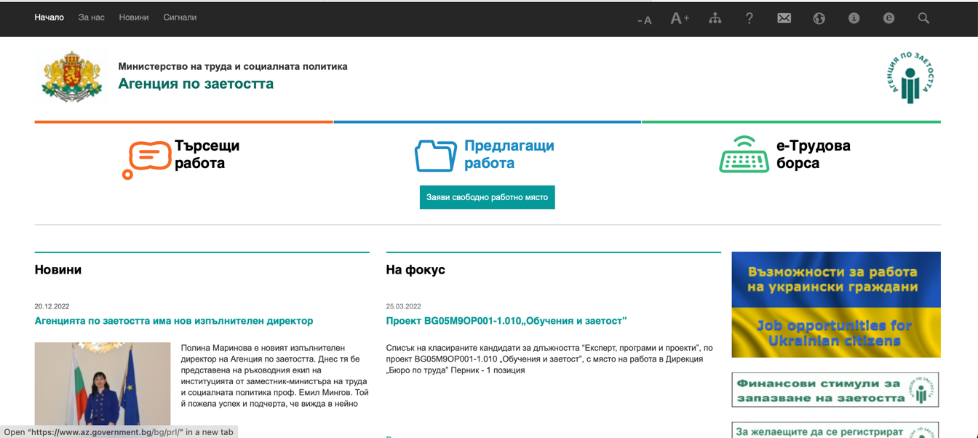
Официален уеб сайт на АЗ
Сайтът на АЗ се намира на адрес: https://www.az.government.bg

Slide 5
ЕЛЕКТРОННИ УСЛУГИ НА АЗ, В ЗАВИСИМОСТ ОТ НАЧИНА НА ДОСТЪП
Услуги предлагани на уеб сайта на АЗ
Услуги, предоставяни чрез портала https://egov.bg

Slide 6
Услуги предлагани на уеб сайта на АЗ
Информация за регистрация на търсещо работа лице
Електронни административни услуги за търсещи работа лица
Посреднически услуги за намиране на работа
Услуги, предоставяни от психолог
Услуги, предоставяни от мениджър на случай (кейс-мениджър)
Професионално ориентиране
За търсещите работа

Slide 7
Услуги предлагани на уеб сайта на АЗ
Обучение на възрастни
Програми и проекти
Мерки за заетост
Оперативна програма "Развитие на човешките ресурси"
Оперативна програма "Развитие на човешките ресурси" 2014 - 2020
EURES - Търсене на работа в Европа
За търсещите работа

Slide 8
Услуги предлагани на уеб сайта на АЗ
Предлагащи работа – модулът предлага изключително услуги за работодателите
е-Трудова борса:
Профили на търсещи работа лица, регистрирани в бюрата по труда
Свободни работни места, обявени в бюрата по труда
Други услуги

Slide 9
Услуги предлагани на уеб сайта на АЗ
фирми посредници – под менюто е свързано с фирмите, които посредничат на български граждани при търсене на работа в чужбина, като има и полезна информация и съвети за търсещите такава.
предприятия, осигуряващи временна заетост
обяви за финансиране по региони – в подменюто ще откриете препратки към регионалните бюра по труда, като информацията е за различни текущи програми за финансиране и стимулиране на работодатели и търсещи работа.
конкурси за работа – това са конкурси, публикувани от самата агенция по заетостта. Обявите се набират чрез модула е-Трудова борса и са видими
административно обслужване – изброени и описани са всички предоставяни от агенцията услуги, като са дадени и линкове към самите услуги
най-често срещани въпроси и отговори – организацията на подменюто е по теми
Основно меню

Slide 10
Услуги предлагани на уеб сайта на АЗ
изплащане на компенсации за запазване на заетостта
услуги за работодатели
регистрация и трудово посредничество
програми и мерки за заетост и обучение
професионално ориентиране и обучение
международна трудова миграция и посредничество
заетост на чужденци
Теми в най-често срещани въпроси и отговори

Slide 11
УСЛУГИ НА АЗ чрез https://egov.bg
Начало/Работа,пенсия, социално подпомагане/Безработица и насърчаване на заетостта
Начало/Граждански права и правен ред/Достъпност, публичност и прозрачност
Не се предлага в платформата
Навигация до услугите

Slide 12
Услуги, предоставяни чрез портала https://egov.bg
2134 Издаване на удостоверение за осигурителен доход (УП 2)
2133 Издаване на удостоверение за осигурителен стаж (УП 3)
2 Предоставяне на достъп до обществена информация
Услуги в централния административен регистър на услугите

Slide 13
Услуги, предоставяни чрез портала https://egov.bg
420 Регистрация и предоставяне на удостоверения на предприятия, които осигуряват временна заетост
546 Издаване на разрешения за извършване на дейност на свободна практика от чужденци в Република България
832 Приемане на заявки от работодатели за свободни работни места в Дирекция "Бюро по труда"
834 Издаване на решения за прекратяване на регистрацията на търсещи работа лица
837 Регистрация и предоставяне на удостоверения на частни фирми за извършване на посредничество по наемане на работа
Услуги в централния административен регистър на услугите

Slide 14
Услуги, предоставяни чрез портала https://egov.bg
1168 Приемане на заявления и регистрация на търсещи работа лица
1501 Издаване на служебна бележка за удостоверяване на регистрация на търсещо работа лице
1502 Издаване на решения за възстановяване на регистрацията на търсещи работа лица
1956 Включване в обучение на възрастни
2871 Регистрация на заетост на работници - граждани на трети държави
Услуги в централния административен регистър на услугите

Slide 15
Услуги, непредоставяни чрез портала https://egov.bg
835 Включване на безработни лица в програми и мерки за заетост и обучение
1170 Предоставяне на финансови средства на работодатели за лицата, включени в програми и мерки за заетост и обучение
1271 Издаване на разрешение за работа на работници-граждани на трети държави в Република България
Услуги в централния административен регистър на услугите

Slide 16

ДИГИТАЛНИ ПУБЛИЧНИ УСЛУГИ
Тема 6: Електронни услуги в АЗ

